Slide 1
Методический семинар
«Формирование финансовой грамотности как составляющей функциональной грамотности»
Повестка семинара:
Формирование финансовой грамотности: примеры практико-ориентированных заданий и задач. Спикер: Панфилова Евгения Алексеевна, учитель истории и обществознания МБОУ лицея №3.
2. Приемы и методы формирования финансовой грамотности.
Спикер: Федорова Елена Петровна, учитель начальных классов МБОУ лицея №3.
3. Особенности формирования финансовой грамотности средствами креативного мышления.
Спикер: Шмакова Екатерина Валерьевна, педагог-психолог.

Slide 2
Формирование финансовой грамотности:
примеры практико-ориентированных заданий и задач
Панфилова Евгения Алексеевна,
учитель истории и обществознания МБОУ лицей №3

Slide 3
ФУНКЦИОНАЛЬНАЯ ГРАМОТНОСТЬ | ФИНАНСОВАЯ ГРАМОТНОСТЬ
Способность человека вступать в отношения с внешней средой и максимально быстро адаптироваться и функционировать в ней. | Способность человека принимать разумные, целесообразные решения, связанные с финансами, в различных ситуациях собственной жизнедеятельности.

Slide 4
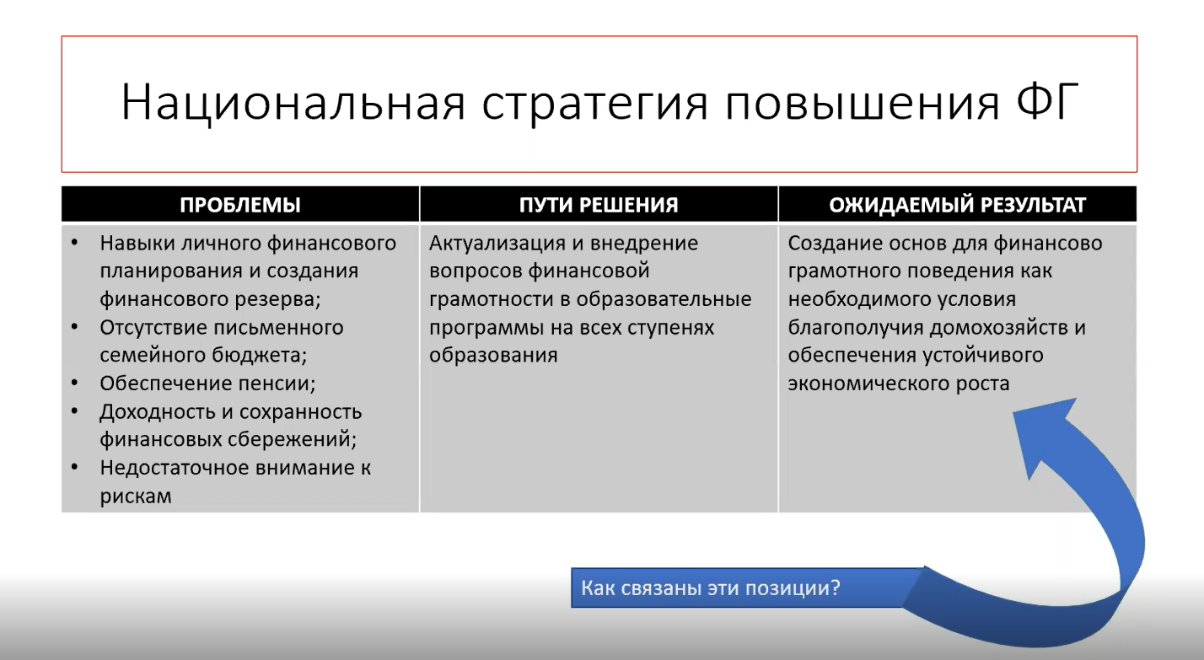

Slide 5
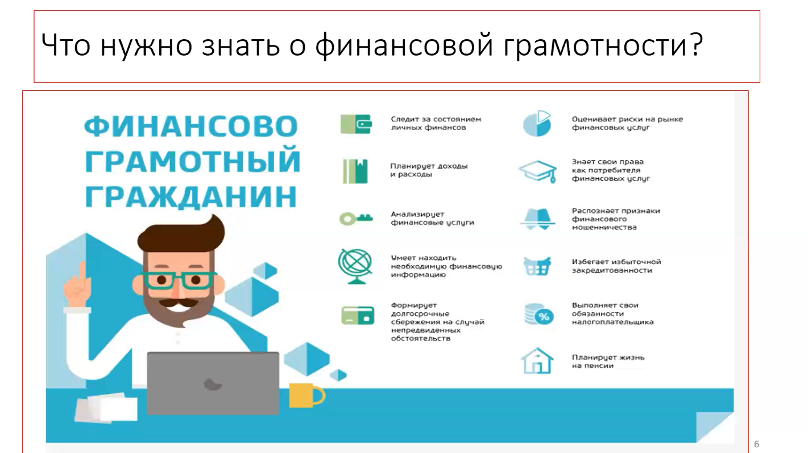

Slide 6
Метапредметные и предметные результаты
Класс | Грамотность (финансовая)
5 класс Уровень узнавания и понимания | находит и извлекает финансовую информацию в различном контексте
6 класс Уровень понимания и применения | применяет финансовые знания для решения разного рода проблем
7 класс Уровень анализа и синтеза | анализирует информацию в финансовом контексте
8 класс Уровень оценки (рефлексии) в рамках предметного содержания | оценивает финансовые проблемы в различном контексте
9 класс Уровень оценки (рефлексии) в рамках метапредметного содержания | оценивает финансовые проблемы, делает выводы, строит прогнозы, предлагает пути решения

Slide 7
Личностные результаты
Класс | Грамотность (финансовая)
5-9 классы | оценивает финансовые действия в конкретных ситуациях с позиции норм морали и общечеловеческих ценностей, прав и обязанностей гражданина страны

Slide 8
Математика
Виктор открыл вклад в банке на сумму 500 000 рублей под 10,5% годовых на один год. Выплата процентов по вкладу происходит ежеквартально, начисленные проценты могут быть присоединены к сумме вклада (капитализированы). После закрытия вклада Виктор узнал, что рост потребительских цен в стране за указанный год составил 10,8%. Получил ли Виктор доход по вкладу с учетом роста цен?

Slide 9
Информатика
На деньги, получаемые на карманные расходы, школьник планирует личный бюджет. Часть суммы из этих средств он тратит на текущие расходы (например, покупка канцелярии, сладостей и т. п.). Часть средств он планирует откладывать, чтобы купить понравившуюся вещь, цена которой превышает сумму ежемесячных личных карманных средств. Необходимо рассчитать (написать программу), какое количество времени потребуется (с учетом производимых иных расходов) для накопления средств для покупки этой вещи

Slide 10
Технология
«Расчет себестоимости юбки». В ходе практического урока вы будете шить юбку, для этого необходимо приобрести материалы и инструменты.
Задания: 1. Составьте список необходимых материалов.
2. Составьте план-смету по изготовлению изделия.
3. Сравните стоимость готового изделия и цену на такой же товар в магазине

Slide 11
Физика
При изучении темы «Гидравлический пресс» предложить выбрать один из гидравлических подъемников для шиномонтажа или ремонта автомобилей из реального интернет магазина. Там указаны все характеристики, что позволит учащимся рассчитать подъемную силу механизма.

Slide 12
Иностранный язык
У нас есть 160 тысяч рублей на каждого ученика для поездки в Европу.
Как подготовиться к поездке?
Можем ли мы без услуг туристических фирм самостоятельно организовать поездку?

Slide 13
Формирование финансовой грамотности:
примеры практико-ориентированных заданий и задач
Панфилова Евгения Алексеевна,
учитель истории и обществознания МБОУ лицей №3

